Slide 1
Организация работы с семьями, воспитывающих детей с расстройством
аутистического спектра(РАС)
Захарова М.И.– педагог –психолог
МБОУ Новобессергеновской СОШ
им. И.Д.Василенко
16.02.2024г.

Slide 2
Семь детей с ЗПР
(АОП вариант 7.1., 7.2)
Три ребенка с аутизмом
(АОП вариант 8.3. для двух обучающихся 3,4 класса, и АОП ЗПР и РАС для обучающегося 9 класса)
Четыре ребенка с ТМНР (АОП вариант 3.4. для слепых обучающихся, УО вариант 1, 2 )
.

Slide 3
Нарушения при РАС состоят из трех слоев
Повышенная сенсорная и эмоциональная чувствительность
Слабость энергетического потенциала
Низкая способность распознавания и подавления своих аффективных реакций
Уход от окружающего мира
Стереотипность в поведении
Аутостимуляции, связанные с стремлением сохранить постоянство во всем: поведении, окружении, ощущениях и интересах
ПЕДАГОГИ
Трудности коммуникации и нарушение социализации
Первичные нарушения
Вторичные
нарушения
Третичные нарушения

Slide 4
Сотрудничество с родителями
Родители принимают все основные решения, касающиеся ребенка
От семьи зависит, насколько рекомендации специалистов будут воплощаться в жизнь
При аутизме часто затруднен перенос навыков из среды, в которой происходит обучение в реальную жизнь
Родители и специалисты ,работая в одной команде ,могут изменить жизнь ребенка к лучшему

Slide 5
Этапы организации работы с семьей
НАЛАЖИВАНИЯ ЭМОЦИОНАЛЬНОГО
КОНТАКТА
1
АНАЛИТИЧЕСКИЙ
ЭТАП
5
2
Этапы
ДИАГНОСТИЧЕСКИЙ ЭТАП
ПРАКТИЧЕСКИЙ
ЭТАП
4
ПРОСВЕТИТЕЛЬСКИЙ ЭТАП
3

Slide 6
Этап получения первичной информации и налаживания эмоционального контакта с родителями и ребенком
Данный этап включает в себя:
Получение полной информации о ребенке от родителей, специалистов, взаимодействующих с ребенком раннее
Заполнение родителями анкеты и листов мотивационных факторов
Выявление степени сформированности социально-бытовых навыков
Способы взаимодействия с окружающим миром
Выявление стимулов и ресурсных занятий ребенка
Знакомство с тьютором и пространством образовательного учреждения

Slide 7
Этап «Диагностический»
На данном этапе осуществляется:
Диагностика ребенка всеми специалистами службы сопровождения
Изучение особенностей эмоционально-волевой сферы, личностного развития, объема и характера знаний, умений и навыков
Определение содержания образования и условий организации обучения
Построение индивидуального образовательного маршрута

Slide 8
Этап «Просветительский»
На данном этапе осуществляется:
Просвещение родителей по особенностей развития детей с ОВЗ
(Родительские собрания, групповые и индивидуальные консультации, тренинги и т.д.)

Slide 9
Этап «Практический»
Формирование у родителей знаний и навыков взаимодействия с ребенком с РАС
Коррекционно-развивающие занятия в триаде «специалист-ребенок-родитель»
Привлечение родителей к участию во внутришкольных мероприятиях

Slide 10
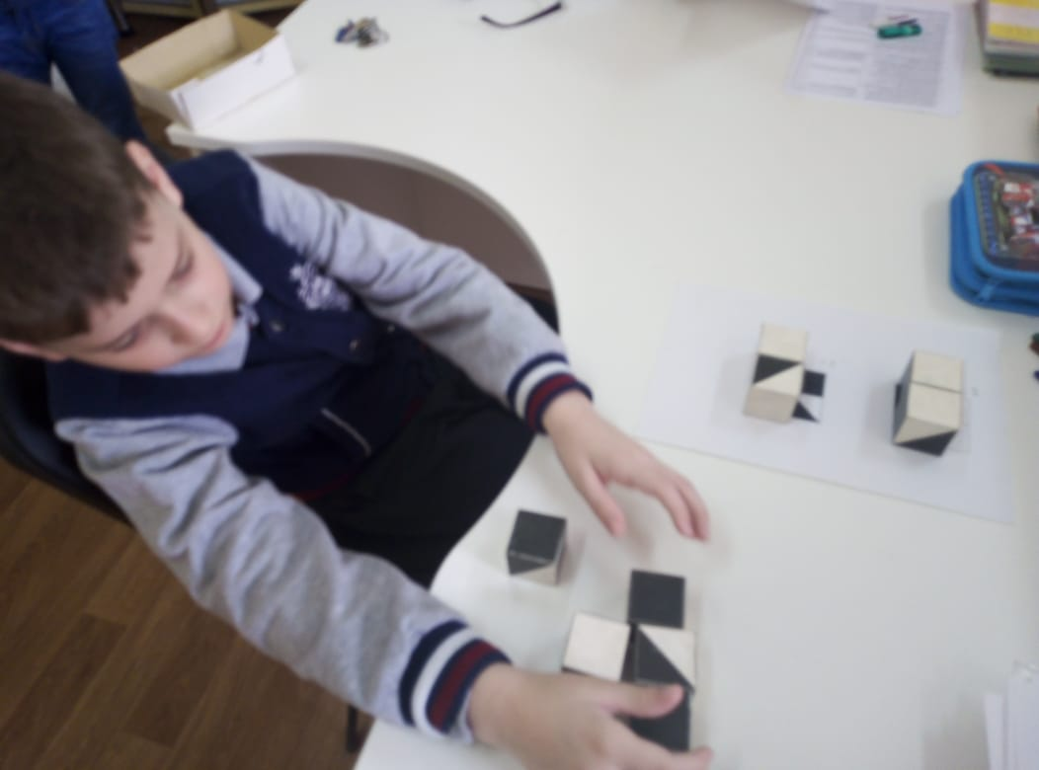
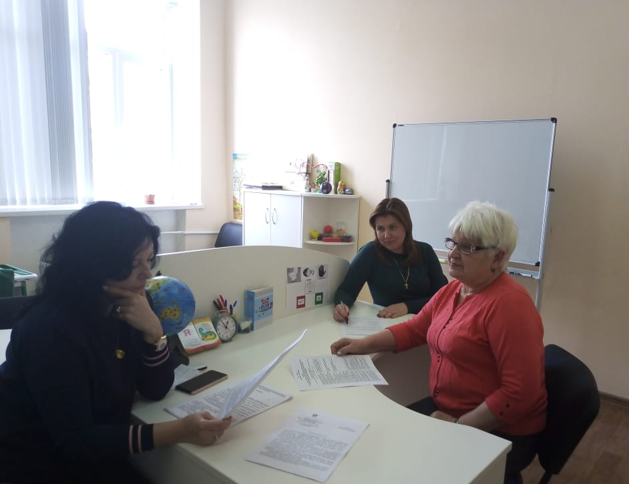
Аналитический этап
Промежуточная и итоговая диагностика
Мониторинг эффективности процесса психолого-педагогического сопровождения

Slide 11
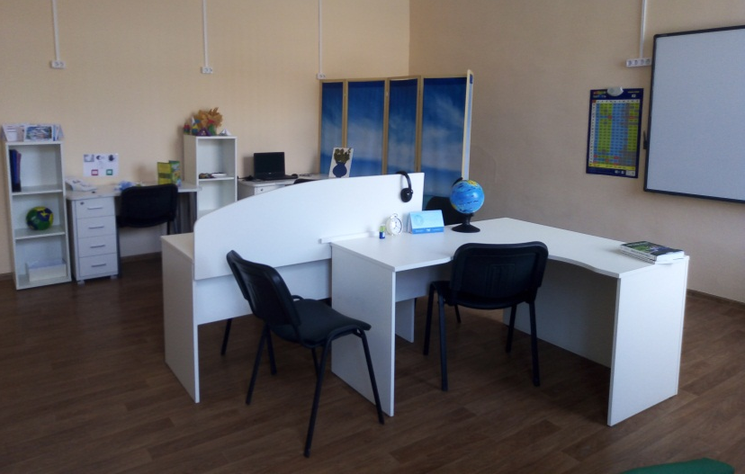
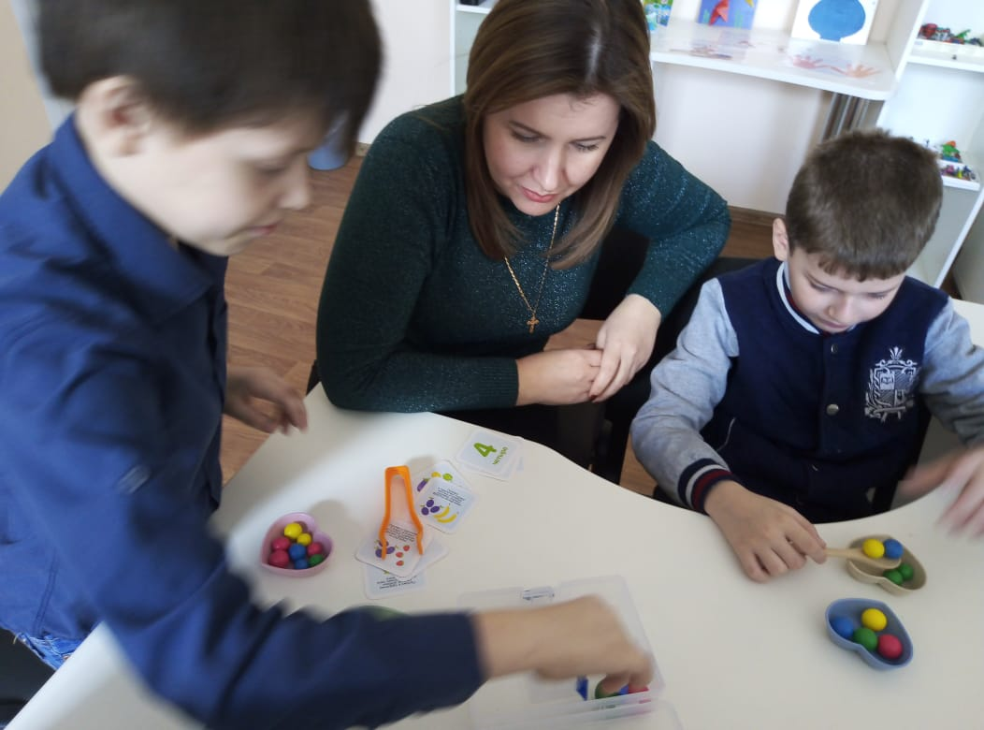
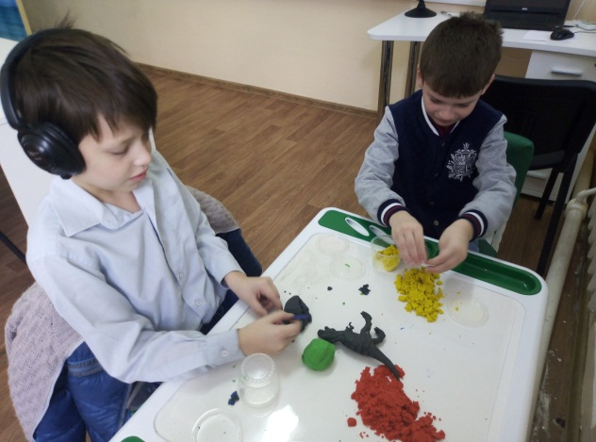
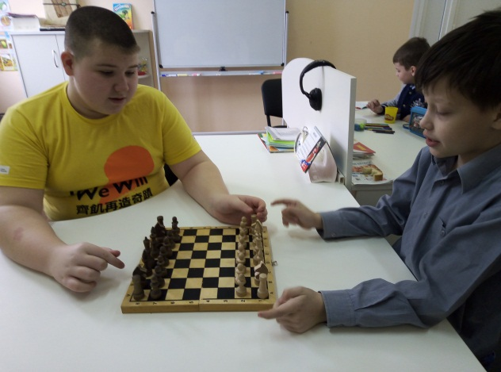
Ресурсный класс
Успешное прохождение всех этапов и эффективная реализация основных направлений психолого-педагогического сопровождения стало возможным в нашей школе благодаря внедрению такой образовательной технологии – как «ресурсный класс»
Основная задача ресурсного класса- это социальная и образовательная адаптация ребенка с РАС

Slide 12
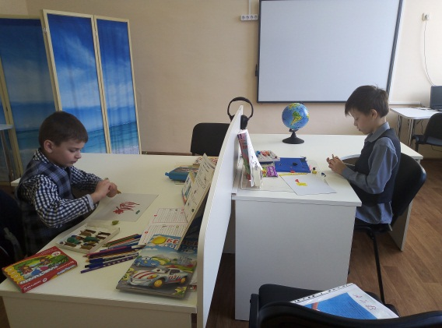
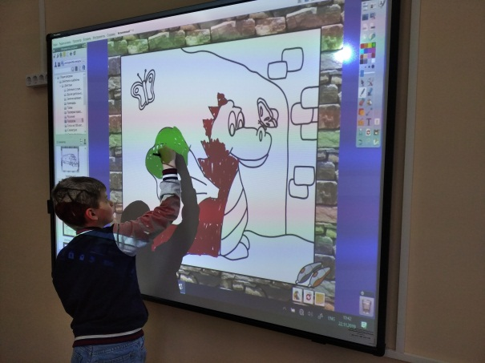
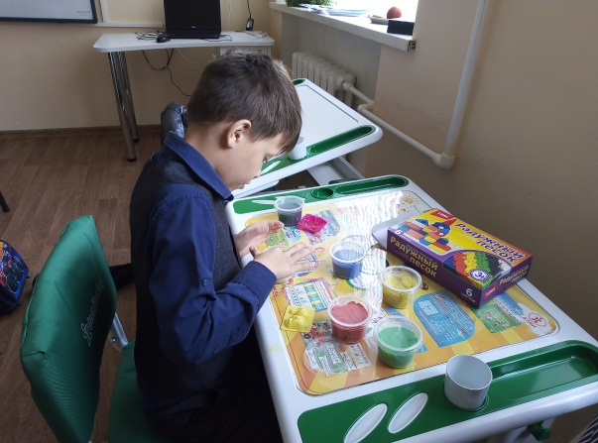
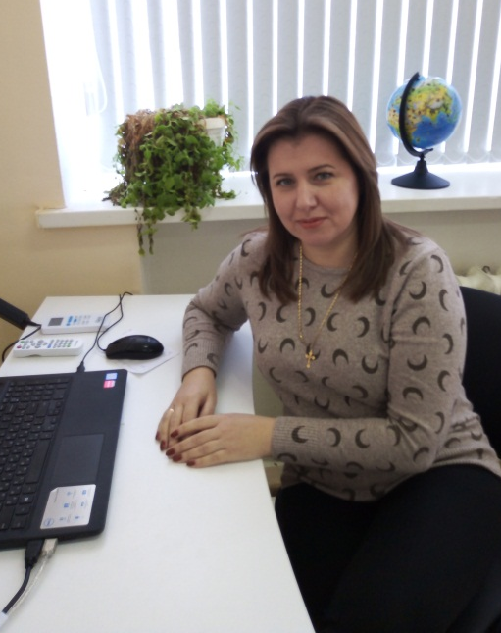
ЗОНИРОВАНИЕ ПРОСТРАНСТВА
Зона для групповых занятий
Зона для индивидуальных занятий
Сенсорная зона
Рабочая зона учителя

Slide 13
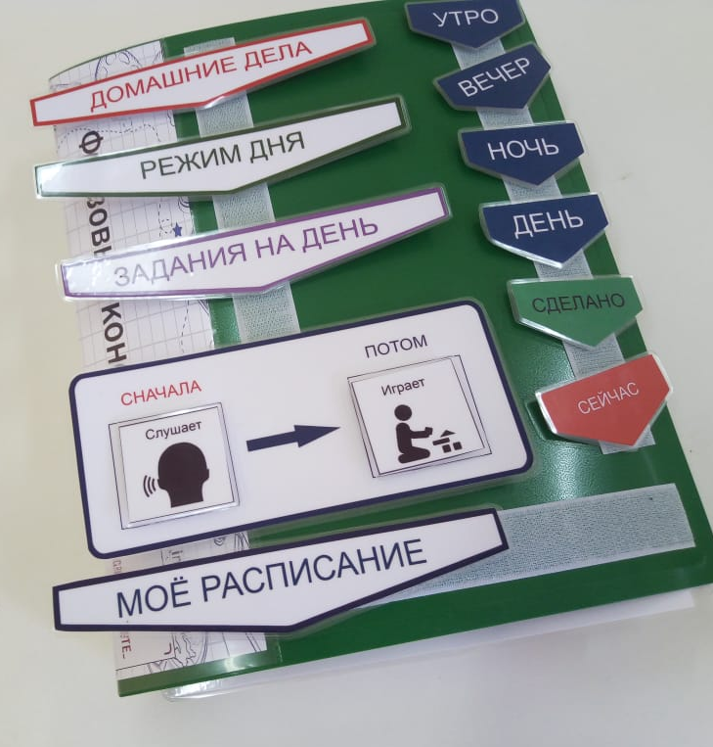
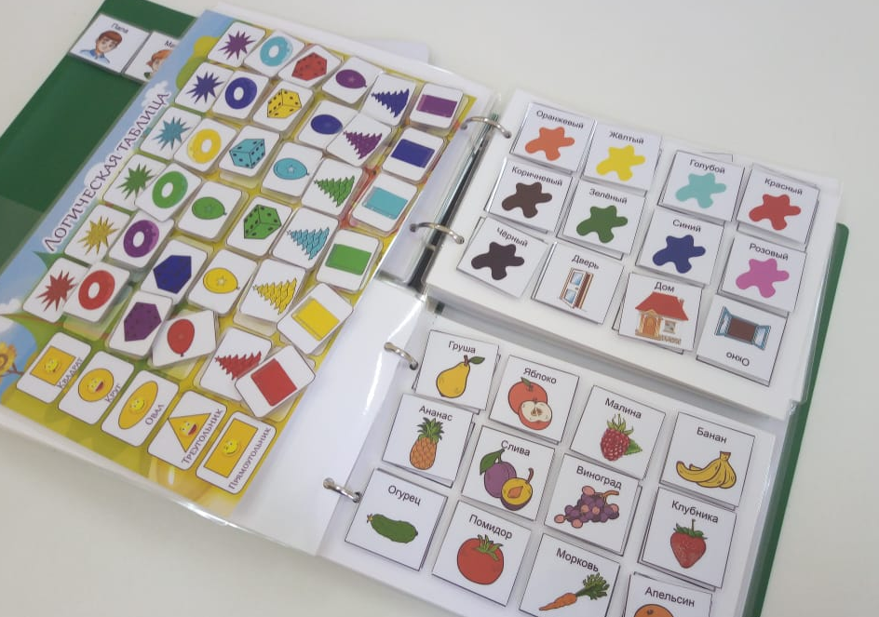
Основные направления работы с родителями:
.
Структурированная среда для ребенка с РАС, использование визуального расписания , карточек PECS, системы альтернативной коммуникации
Методы коррекции нежелательного поведения
Методы развития коммуникации, речи, социально-бытовых навыков

Slide 14
СПАСИБО
ЗА
ВНИМАНИЕ!

